Slide 1


JUNTA MENSUAL
AP FUTURO - CIERRE MARZO
El futuro que te imaginas, el respaldo que mereces

Slide 2

  Bienvenida
  Donde estamos hoy
  Dirección
  Que esperar del AP Futuro
  Aspectos relevantes para comunicar
  Puntos convenciones
  Club de Campeones
  Cierre

Slide 3


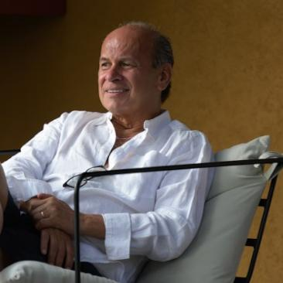

BIENVENIDA
A LOS AGENTES:
  Julio Ruelas
Bienvenidos a un equipo, donde se construyen historias de éxito!

Slide 4
DONDE ESTAMOS HOY
CIERRE MARZO 2026
2026 | 2025 | %
83 | 64 | 30
  Logramos el crecimiento global esperado.
  Logramos crecimiento en VP y en cantidad de pólizas.
  Mejoramos la cantidad de pólizas, oportunidad de mejora en captación de inversión y retención de NCF.
  Logramos crecimiento en vida, debemos seguir impulsandolo y haciendolo un hábito.
  No logramos los objetivos, en los rubros de GMM, autos y residencial

Slide 5
DONDE ESTAMOS HOY
CIERRE ACUMUMULADO A MARZO 2026
2026 | 2025 | %
204 | 226 | -10%
  No logramos el crecimiento global esperado.
  No logramos crecimiento en VP y en cantidad de pólizas.
  Mejoramos la cantidad de pólizas, captación de inversión y retención de NCF.
  Logramos crecimiento en vida, debemos seguir impulsandolo.
  No logramos los objetivos, en los rubros de GMM y residencial

Slide 6
CONCLUSIÓN DE DONDE ESTAMOS HOY…
“NO ESTAMOS DONDE QUEREMOS EN VOLUMEN, PERO EN INGRESOS ESTAMOS MUCHO MAS CERCA.
ESO SIGNIFICA QUE EL PROBLEMA NO ES DE VALOR, ES DE RITMO”
VEMOS QUE FUNCIONO EL COMPROMISO DE VIDA EN EL MES DE MARZO
NO TENEMOS UN PROBLEMA DE PRODUCTO. TENEMOS ES UNA OPORTUNIDAD CLARA EN EJECUCIÓN: AUMENTAR EL NÚMERO DE CIERRES”

Slide 7


DIRECCIÓN
ENFOQUE DEL MES
  Este mes seguiremos enfocandonos en promover Optimaxx Protección.
  Crecimiento global del 30%.
  Crecimiento del Valor Plan y Captación de Inversión.
COMO LOGRALO
  Integralidad.
  Más citas agendadas
  Seguimiento más rápido
  Cierre en primera o segunda interacción
Vamos a vender más este mes

Slide 8
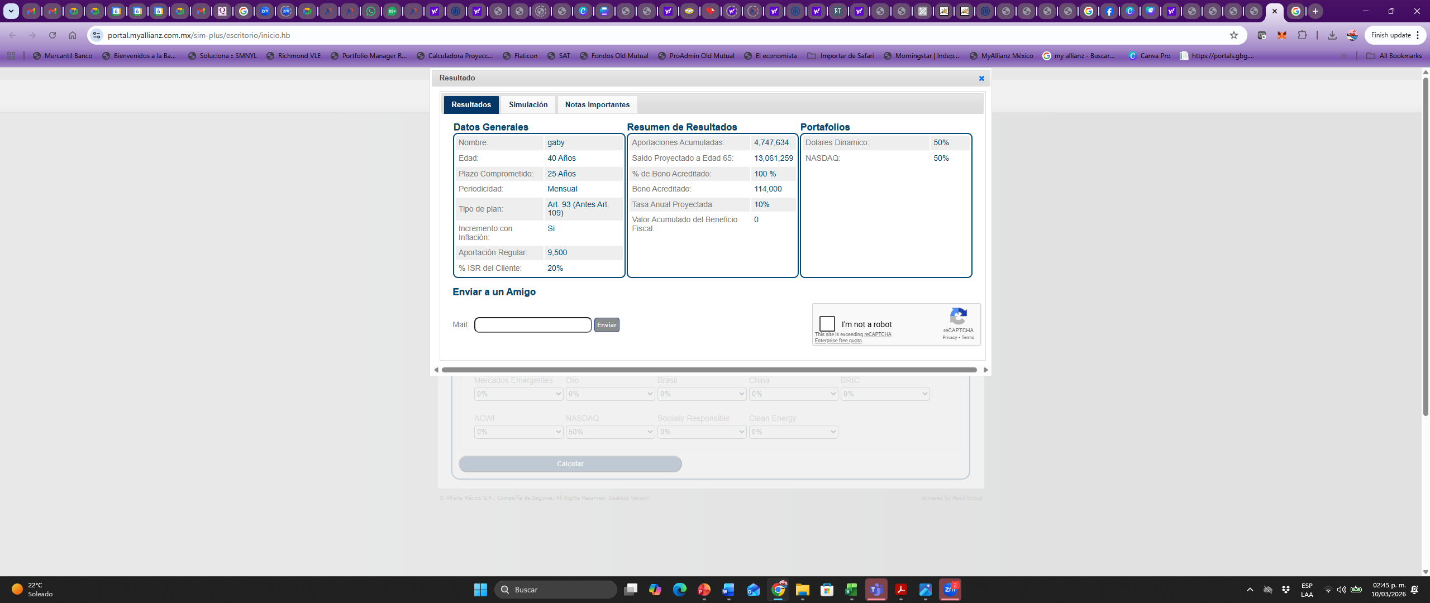
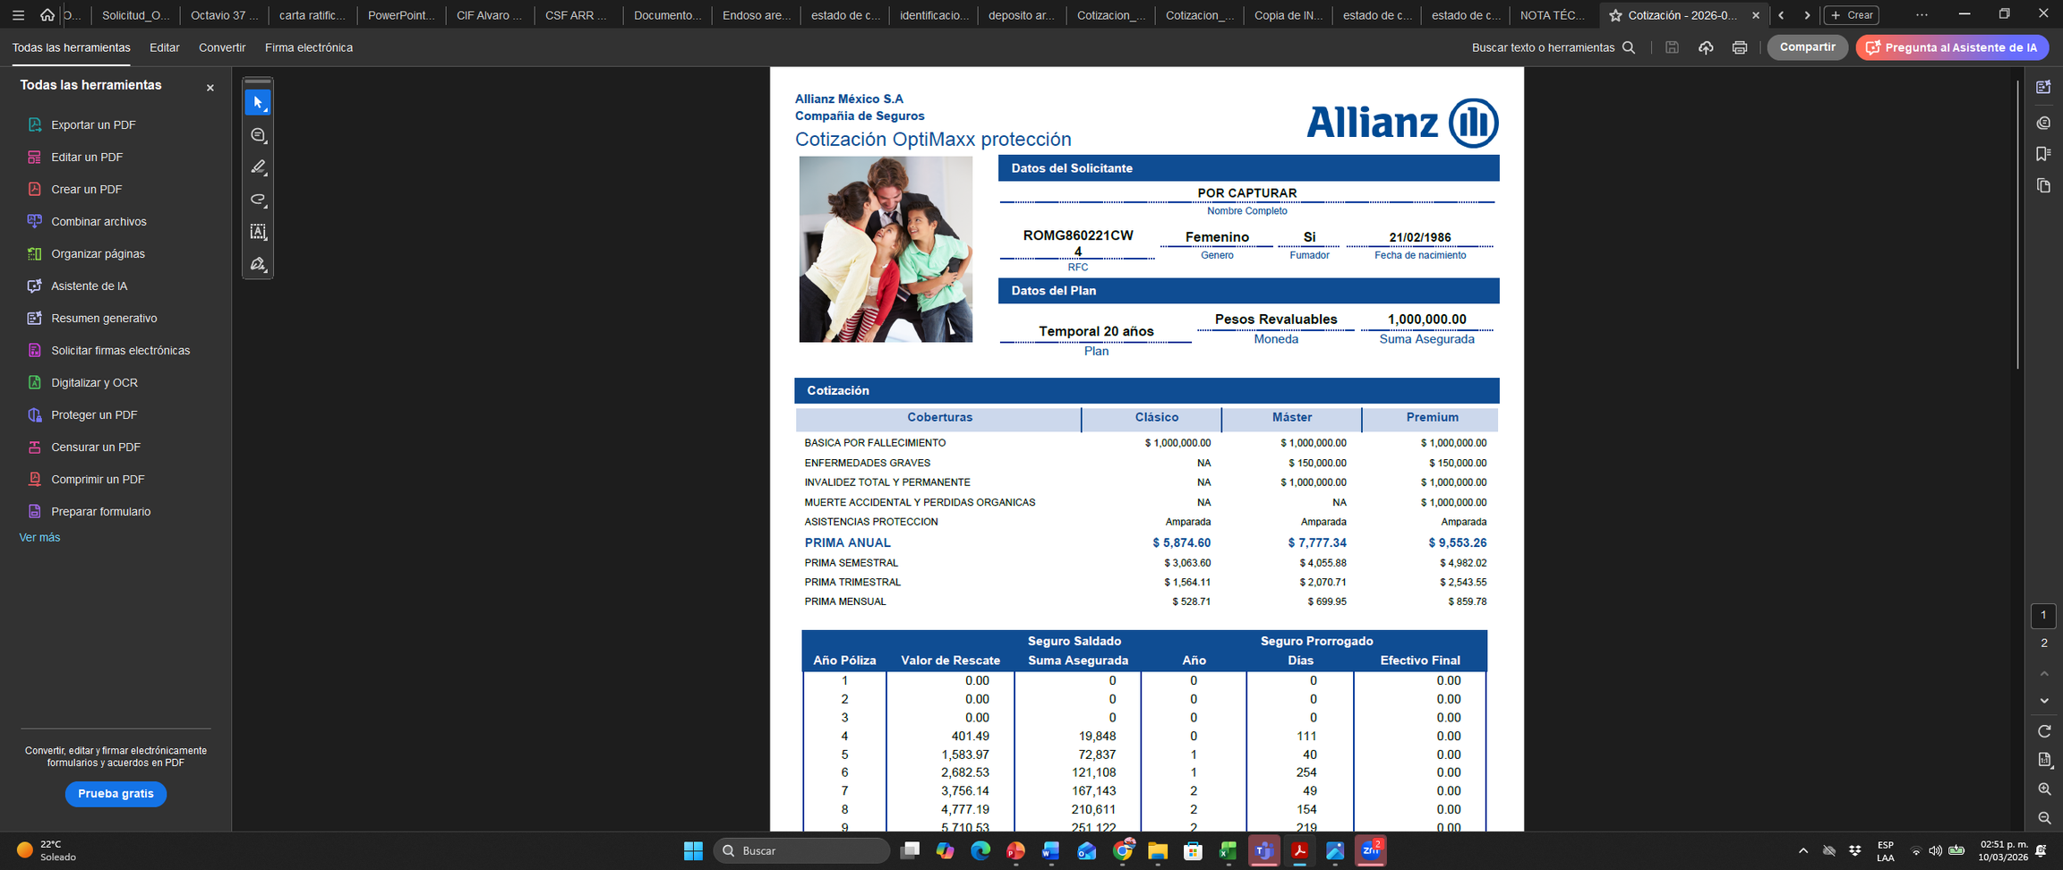
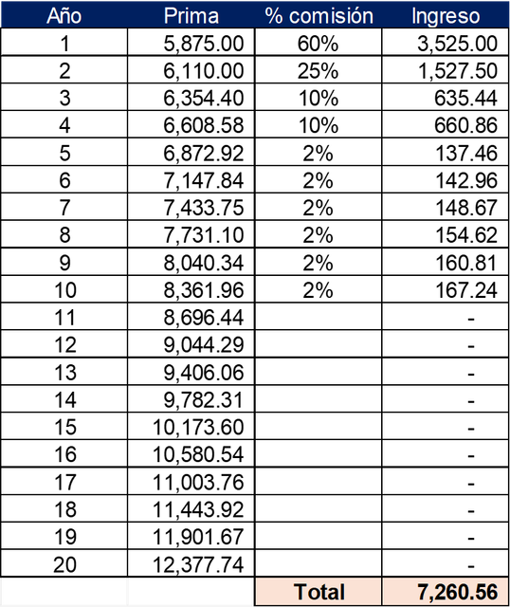

ESCENARIO AHORRO + VIDA
Optimaxx Plus 9,500 pesos y Optimaxx Protección 500 pesos mensuales
Ingresos:
Mes 1: 9,500 x 12 x 25 =2,850,000 x 2,8% x 70% = 55,860 pesos.
Mes 13: 9,500 x 12 x 25 =2,850,000 x 2,8% x 30% = 23,940 pesos.
Ingreso inicial superior por 8,325 pesos, sin considerar fee de cartera.
Ingreso residual en los próximos años equivalente a 3,735 pesos.

Slide 9
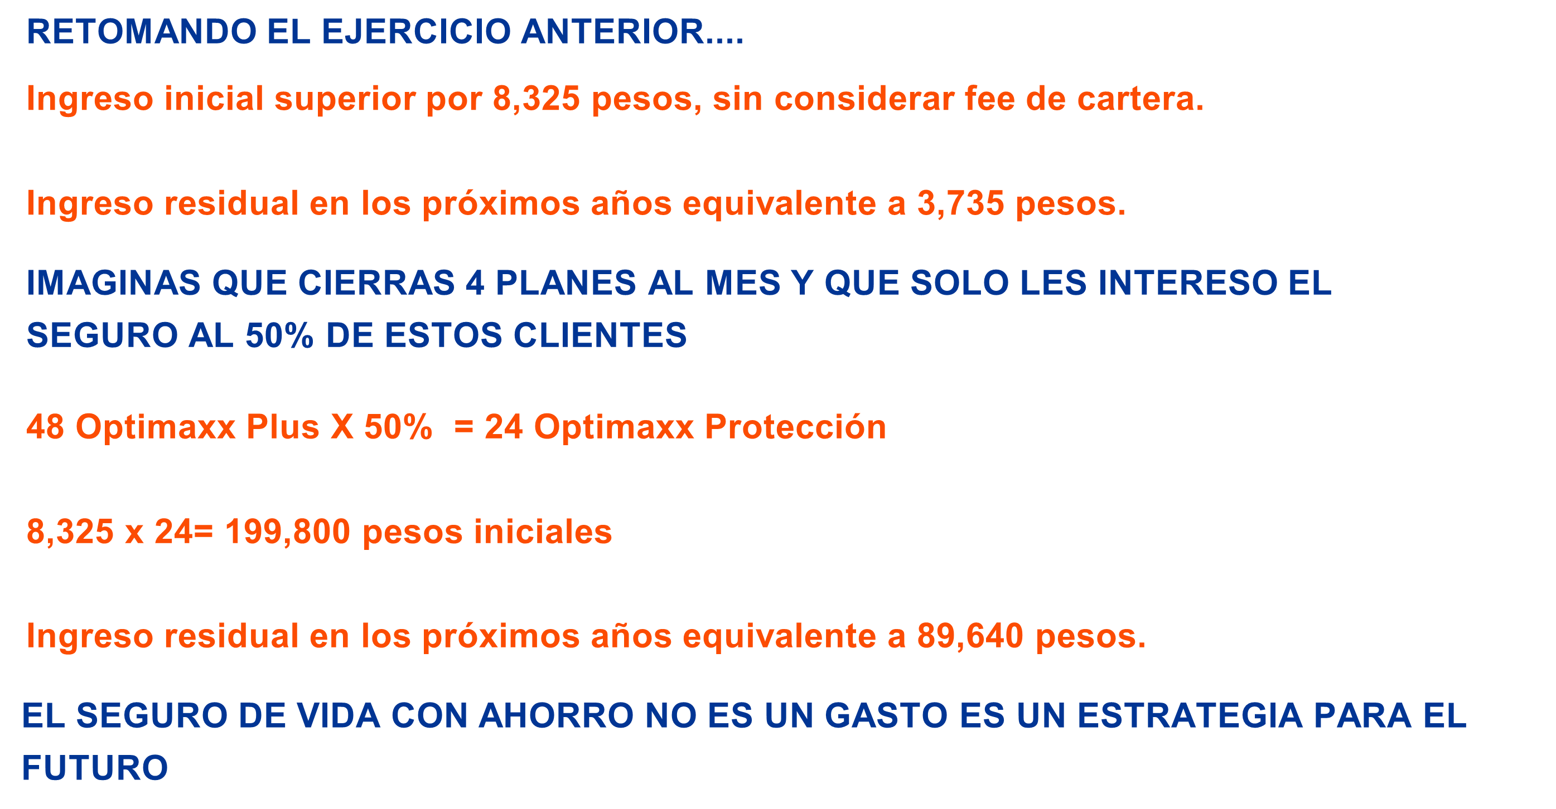
CONCLUSION

Slide 10

QUE PUEDEN ESPERAR DE NOSOTROS
COMPROMISO
CONTENIDO
  Resolución del equipo operativo.
  Agilizar procesos.
  Apoyar en cierres claves.
“Nos encargamos de destrabar lo que frena las ventas” Ustedes enfonquense a salir y cerrar. Hagamos esto simple y enfocado
MENSAJE CLAVE
  No necesitamos reinvertar nada. Estamos más cerca de los que parece. Si ejecutamos de manera consiente desde el inicio del trimeste podemos tener resultados frecuentes y sin prisas.

Slide 11
ASPECTOS RELEVANTES PARA COMUNICAR
  GMM en Allianz esta siendo actractivo.
  Emisión de Vida por DAF. Tutorial en chat y página web de ap futuro.
  Oped si tiene al menos 1 de las 2 coberturas cuenta como Vida y se paga más comisión.
  Ahorro este mes de revisión para ajustar comisiones, para lo que cumplieron con vida a partir de Mayo suben y los que no tiene la oportunidad todavia de generar con la comisión vieja.
  Los mejores momentos para invertir, no son los más cómodos. Esperar a que todo este bien es llegar tarde. Recuerda cuando el mercado baja es que estamos en oferta, justo es cuando conviene más comprar. Ustedes han estado aqui y han venido en momentos muchos más dificiles y eso los hace profesionales, en mercados fáciles todos venden… ustedes son mucho más!!
  Si están viendo un caso con alguno de nosotros o el equipo de oficina, por favor no duplicar, esto con al finalidad de ser más eficientes.

Slide 12
ASPECTOS RELEVANTES PARA COMUNICAR
  Renovaciones deben detenerse 1 mes antes de fin de vigencia para que no cuenten como cancelación.
  Mantener y renovar nuestra cartera de retail es muy relavante para los indicadores de seguimiento de la compañia, ademas que refleja la confianza y seguridad que temenos hacia los clientes.
  Protección tiene meses sin intereses.
  Enviar todos los tramites al equipo de oficina para poderles apoyar en el seguimiento oportuno.
  Responder los correos y mensaje de cobranza de marthita, con la finalidad de apoyar en minimizar el riegos de cancelaciones, chargeback o continuidad de sus clientes.

Slide 13

PUNTOS CONVENCIONES
ALLIANZ
Agentes | Puntos
Alejandro Marino | 50.2
Pablo Esteinou | 30.3
Ximena Sánchez | 27.1
Christian Bernal | 24.3
Patricia Fonseca | 16.3

Slide 14


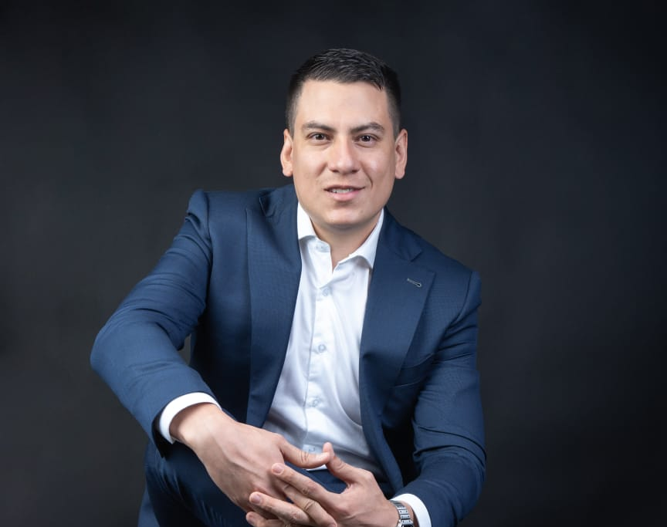
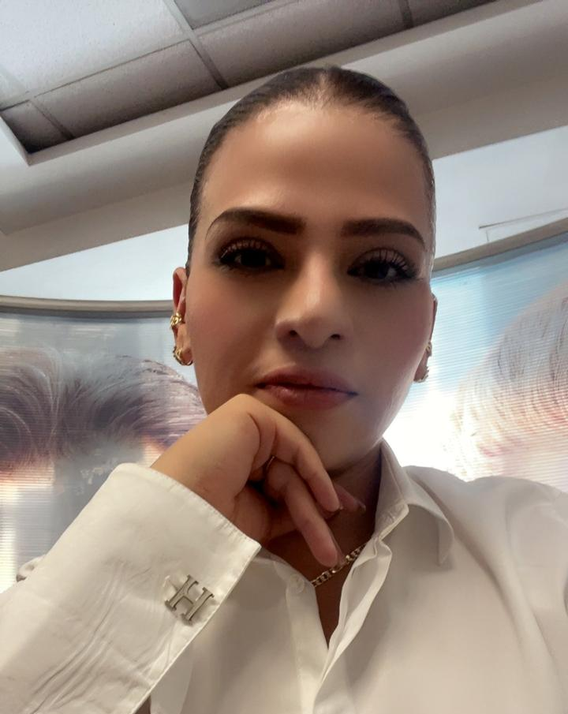

CLUB DE CAMPEONES
LIGA ELITE
TOP 3 - Acumulado cierre marzo 2026
Alejandro Marino
Christian Bernal
Ximena Sanchez
66.5 puntos
37 puntos
29 puntos
Premio Q1
“Arranque rápido”
  Pedro Maalouf – 23.5 puntos
  Pablo Esteinou – 22.5 puntos
  Patricia Fonseca – 13 puntos
  Santiago Fernandez - 12 puntos
  Natalia Rodríguez – 7.5 puntos
  Jose Trevino – 7 puntos
  Ana Maalouf – 6 puntos
2,500 + iva

Slide 15

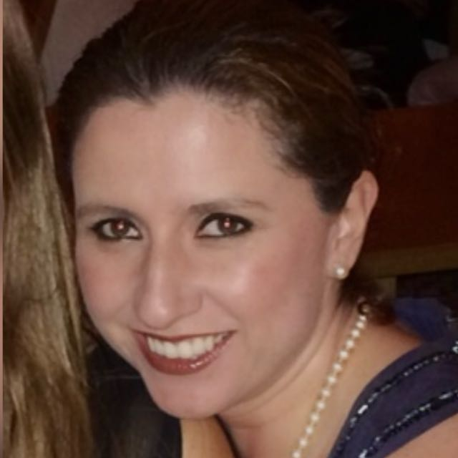
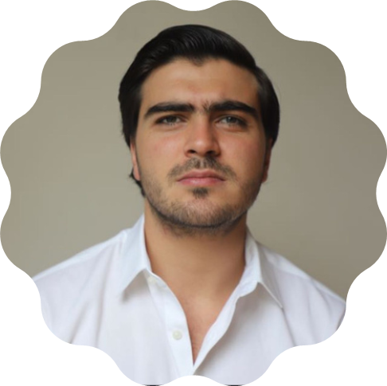
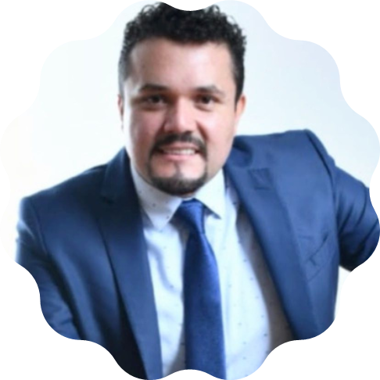
LIGA ASCENSO
TOP 3 - Acumulado cierre a marzo 2026
Andrea Dromundo
Juan Pablo Haro
Ruben Hernández
17.5 puntos
13.5 puntos
12.5 puntos
Premio Q1
“Arranque rápido”
  Iliana Cortes - 10 puntos.
  Axel Arreola – 8.5 puntos.
  Regina Tena – 8.5 puntos.
  Juan Beltrán – 8.5 puntos.
  Lorena Ibarrola – 7 puntos.
  Elena Gutierrez - 6 puntos.
  Graciela Sánchez – 3 puntos.
2,000 + iva

Slide 16

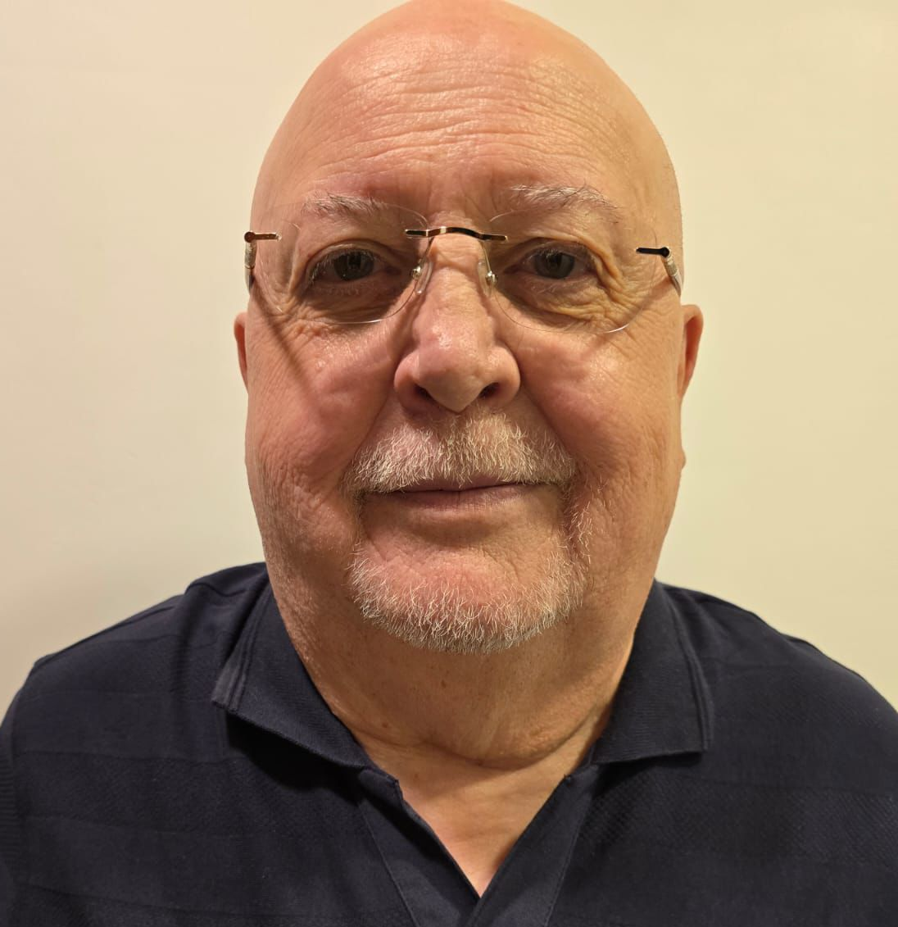
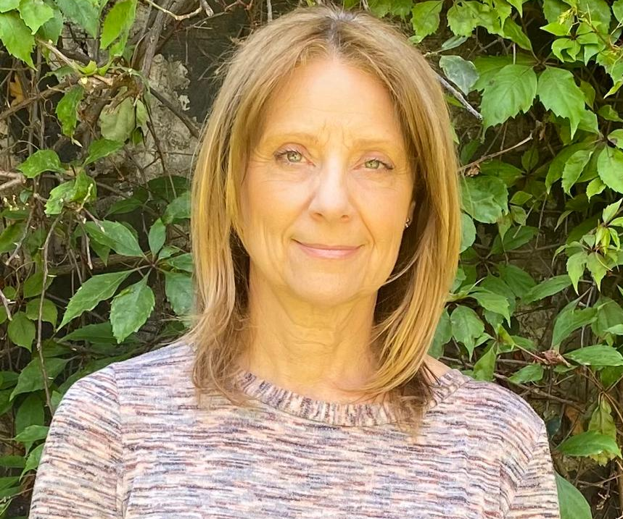
LIGA DESPEGUE
TOP 5 - Acumulado cierre a marzo 2026
Monica Gonzalez
Francisco Rodríguez
Beatriz Monroy
38 puntos
17.5 puntos
10 puntos
Premio Q1
“Arranque rápido”
1,000 + iva

Slide 17

GRACIAS
MANTENGAMOS ENFOCADOS, UNIDOS Y EN MOVIMIENTO
EL ÉXITO NO SE PROMETE...
SE TRABAJA Y SE CONSTRUYE DIA A DIA, POR ESO VAMOS A SEGUIR CAPACITANDONOS...

